Slide 1


ТОМСКИЙ ГОСУДАРСТВЕННЫЙ УНИВЕРСИТЕТ СИСТЕМ УПРАВЛЕНИЯ И РАДИОЭЛЕКТРОНИКИ (ТУСУР) Кафедра автоматизированных систем управления (АСУ)
ПРОГРАММА «SPACE INVADERS» НА ЯЗЫКЕ С#
Подготовил:
А.С. Новикова, студент гр. 449-1, ФСУ,
Руководитель
доцент каф. АСУ, к.т.н С.М. Алфёров
Томск 2021

Slide 2
Цель работы
Целью курсового проектирования является закрепление теоретических знаний и получение практических навыков работы в среде разработки (IDE) Visual Studio 2019 на объектно-ориентированном языке С#.
Задачи исследования
Познакомиться с методологией UML;
Познакомиться с методологией DFD;
Написать игру “Space Invaders”.

Slide 3
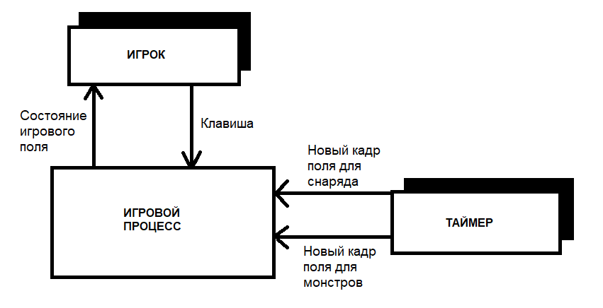
Техническое задание

Slide 4
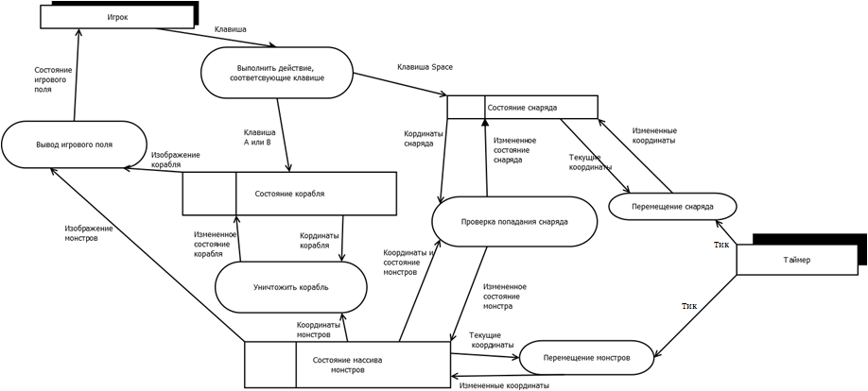

Slide 5

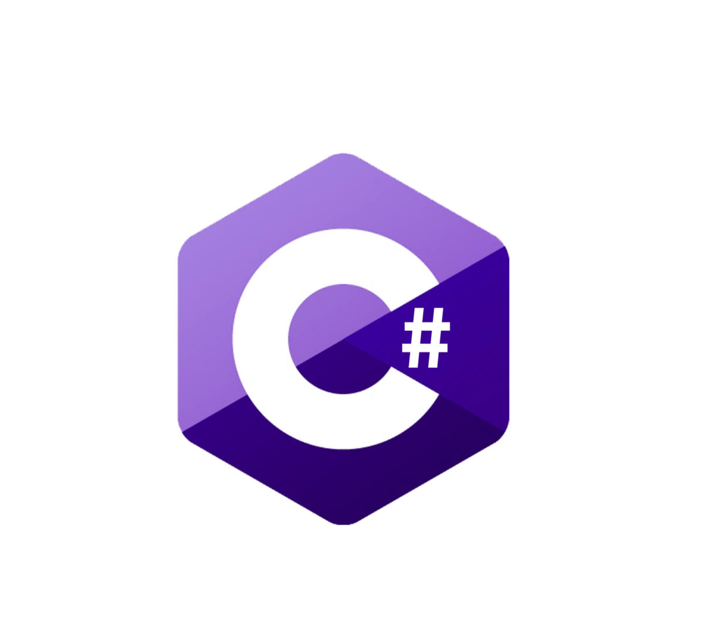
Обзор средств реализации
Visual Studio 2019 - это стартовая площадка для написания, отладки и сборки кода, а также последующей публикации приложений. Интегрированная среда разработки (IDE) представляет собой многофункциональную программу, которую можно использовать для различных аспектов разработки программного обеспечения.
Интегрированная среда разработки Visual Studio 2019 была выбрана по следующим причинам:
Среда поддерживает программную платформу. NET Framework, позволяющую выполнять, отлаживать, компилировать, перестраивать программы, написанные на объектно–ориентированном языке C#.
Удобный интерфейс и поддержка фирмы–производителя Microsoft. Компания Microsoft является крупнейшей компанией, производящей операционные системы семейства Windows.
Множество информации о среде разработке, учебных материалов и примеров кода.

Slide 6
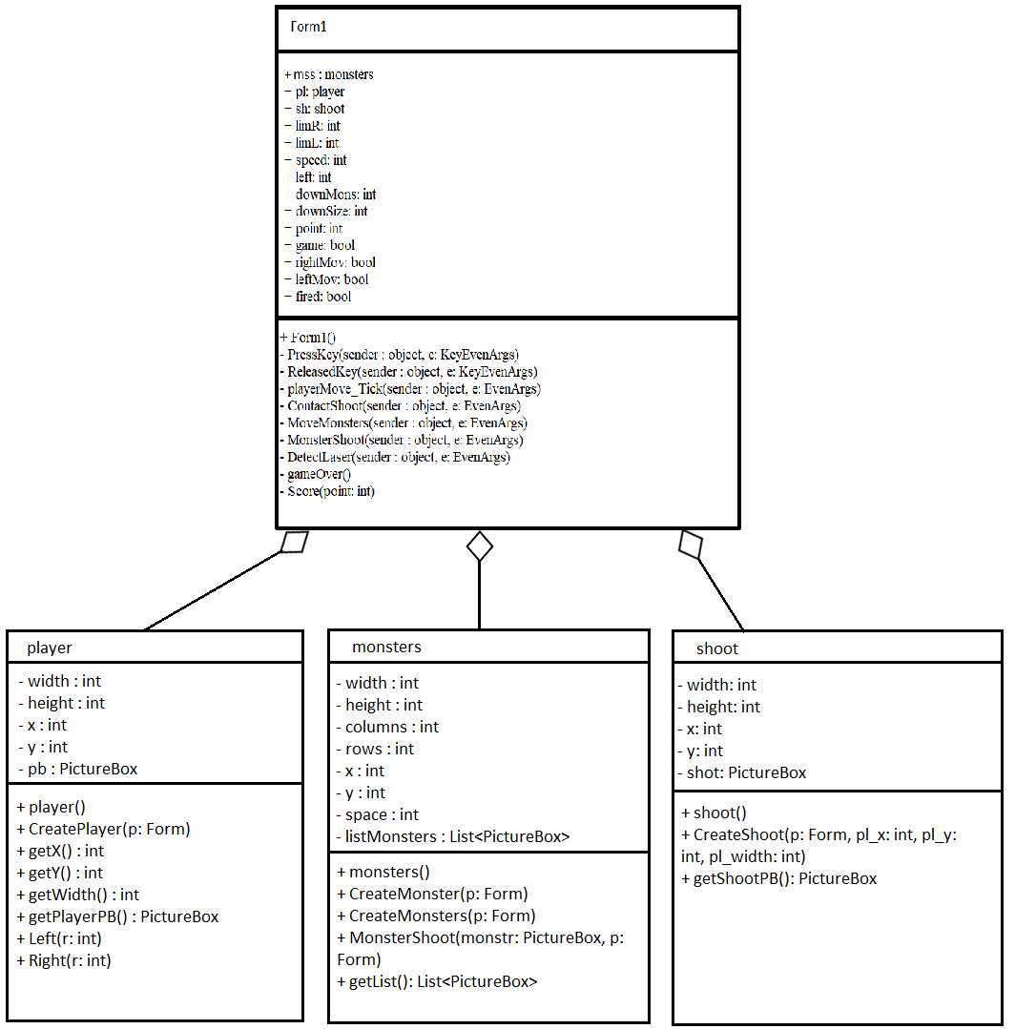
Описание проекта
Игра «Space Invaders» позволяет пользователю играть за космический корабль, которому предстоит сразится с полчищем монстров, используя персональный компьютер при помощи клавиатуры. На рисунке представлена UML-диаграмма входящих в программу классов.

Slide 7
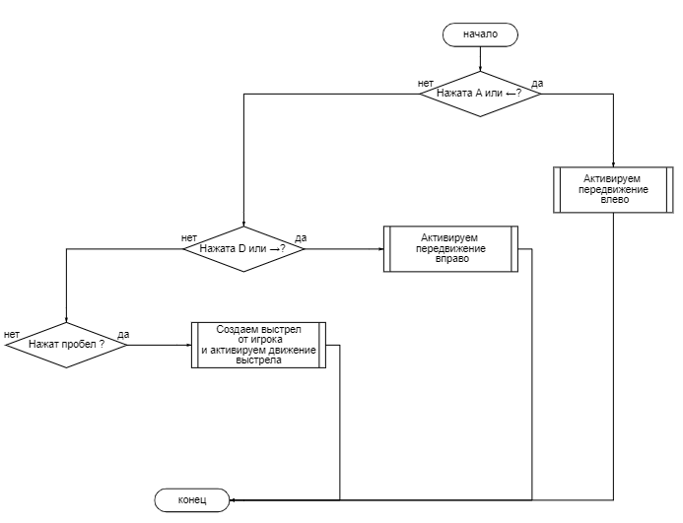
Функция PressKey

Slide 8
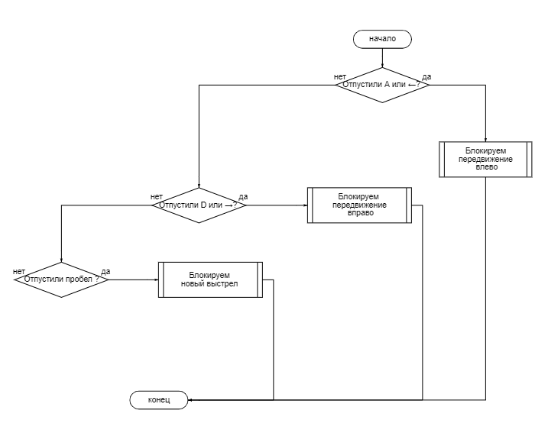
Функция ReleasedKey

Slide 9
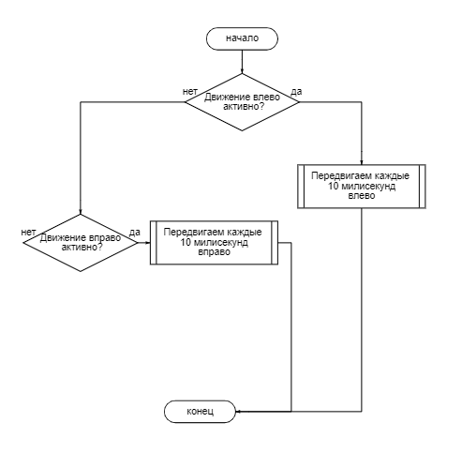
Функция playerMove_Tick

Slide 10
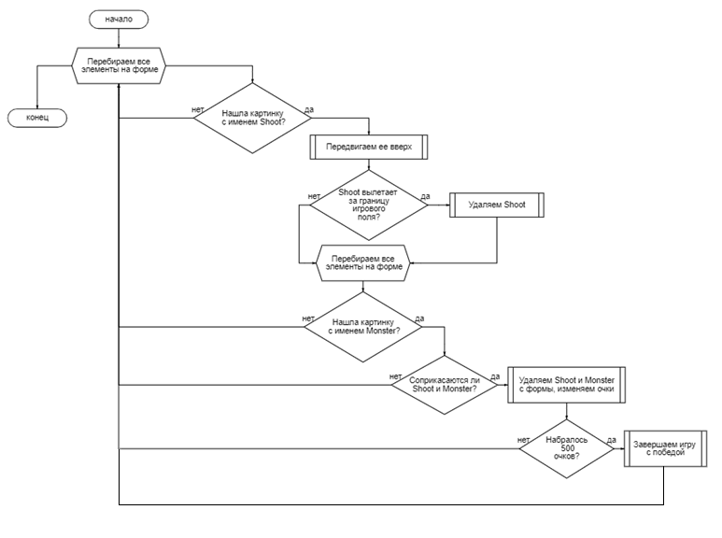
Функция ContactShoot

Slide 11
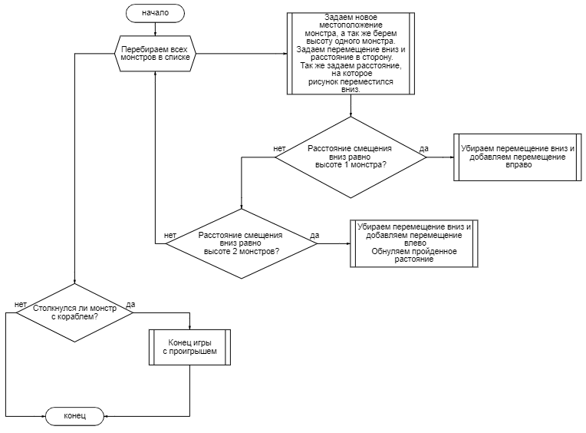
Функция MoveMonsters

Slide 12
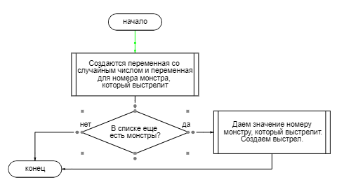
Функция MonsterShoot

Slide 13
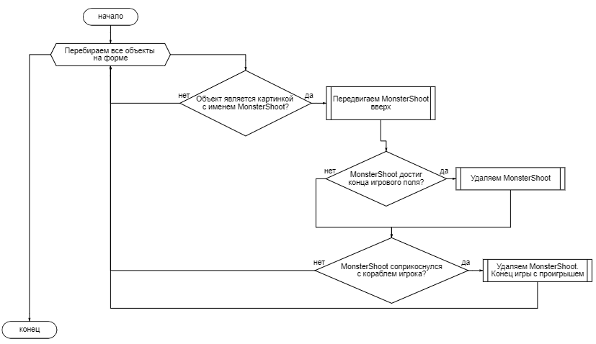
Функция DetectLaser

Slide 14
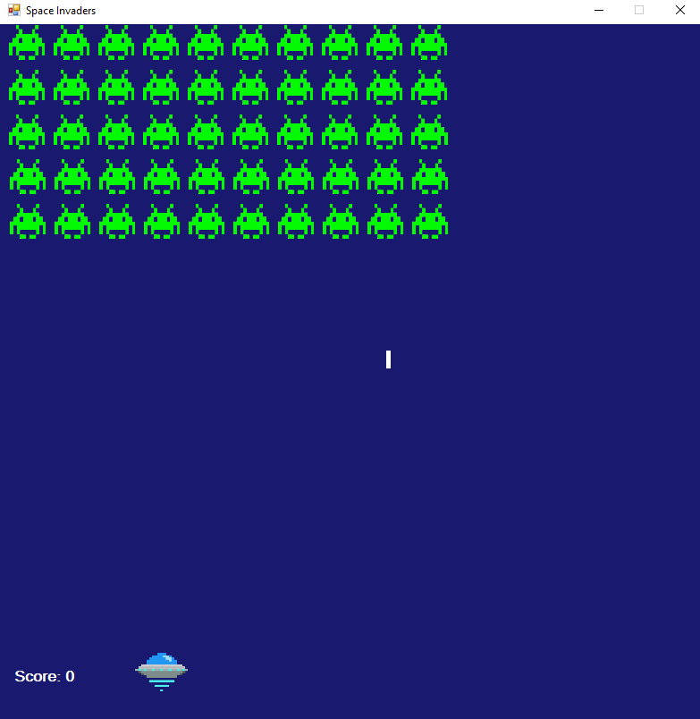
Результаты работы программы
В ходе выполнения курсовой работы были повторены основы объектно-ориентированного программирования на языке С#:
Созданы 3 класса;
Создан лист объектов одного из классов;
Написание программы способствовало закреплению теоретического материала на практике.
В результате разработки была разработана программа со следующим пользовательским интерфейсом: Игровое поле игры “Space Invaders”

Slide 15
Заключение
В результате курсового проектирования были решены следующие задачи:
Создана игра «Space Invaders»;
Реализованы функции: передвижение игрока, передвижение монстров, выстрелы игрока и монстров, подсчет очков и конец игровой сессии;
Спроектирован пользовательский интерфейс;
Заданы условия своевременного взаимодействия пользователя с элементами интерфейса.
Цель работы достигнута.

Slide 16
Спасибо за внимание!

